Slide 1

MFIN TRADICIONAL
FINANZAS CORPORATIVAS
UNIVERSIDAD
TORCUATO DI TELLA
Andrés Vacarezza
Clase 2. Venture Capital
27 Junio 2022 – Comisión 1
21 Junio 2022 – Comisión 2
22 Junio 2022 – Comisión 3

Slide 2
AGENDA
1. Arranque/Consultas [19.00 – 19.15]
2. Parte Conceptual/Herramientas [19.15 – 20.30]
  Venture Capital – Criterio de Inversión y Funcionamiento
  Venture Capital – Típicos Términos y Condiciones
3. Caso “Venture Capital”: MuMaté [20.45 – 22.15]
BREAK 20.30 - 20.45

Slide 3
Finanzas Corporativas
CLASE/TEMA
CONCEPTOS APLICADOS
INDUSTRIA
(MERCADO)
CASO
1
Mergers & Aquisitions (M&A)
Estrategia de M&A de Warren Buffet y Berkshire Hathaway; valuación deal M&A
Evaluación de inversión de un fondo de VC en una start-up
Evaluación de inversión de un fondo de PE con estructura de leverage buy-out (“LBO”)
Financiamiento de una adquisición, decisión deuda vs. equity
Financiamiento con equity; proceso de oferta publica inicial (“IPO”)
Financiamiento con deuda; emisión de bonos en mercados internacionales
Estructuración de deal de project finance; financiamiento con préstamo bancario
Motivantes de distress financiero; valuación y plan re-estructura financiera
Estrategias de gestión capital de trabajo; re-inversión de excedentes vs. dividendos
Decisión devolución de cash a accionistas; dividendos vs. share repurchase
Conglomerado
(USA)
Warren Buffett 2015
2
Venture
Capital
Specialty Drinks
(USA)
MuMaté
3
Private
Equity
Gastronomy
(USA)
Panera Bread LBO
4
Estructura
de Capital
Waste mgmt
(USA)
Winfield Refuse Management
5
Financiamiento
con Equity
Red social
(USA)
Facebook IPO
6
Financiamiento
con Deuda
Minería
(Brasil)
Vale SA
7
Project
Finance
Energía
(India)
Nava Bharat
8
Reestructura
Financiera
Casas prefab
(USA)
Pinewood Mobile Homes
9
Cash/Working Capital Management
Computadoras
(USA)
Dell
10
Dividend
Policy
Consumer elect
(USA)
Apple

Slide 4
Venture Capital
Conceptos y Herramientas

Slide 5
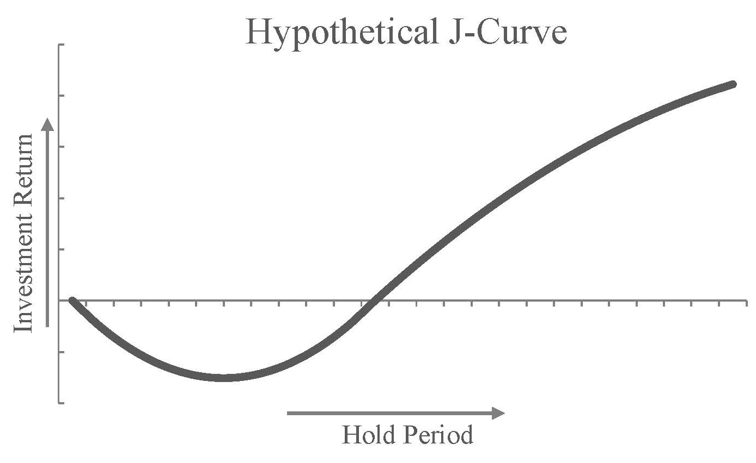
Fondos Private Equity en la curva de las Empresas
Curva de crecimiento y fondeo
Private Market
Capital Markets
Public Equity
Debt Financing
Private Equity
Certainty of Cash Flows
Venture Capital
Seed Investors
Start-up
Growth
Maturity
Hay 2 espacios de liquidez: mercado privado y mercado de capitales
Private equity típicamente financia etapa de “growth”
Etapa “Start-up” típicamente financiada por venture capital

Slide 6
Mercado Privado vs. Mercado Público de Capitales
Diferencias entre Mercado Privado y Mercado Público
Liquidez
Tipo de Inversores
Regulaciones
Apertura de información
Instrumentación / negociación
Valuación

Slide 7
Fondos de Venture Capital y Private Equity
“Smart Money” vs. “Dumb Money”
SMART MONEY
DUMB MONEY
APORTE
DEL
INVERSOR
Inversor aporta dinero “inteligente”
Además de dinero, aporta valor agregado a la gestión y expansión del negocio
Inversor aporta solo dinero
Puede generar incluso valor negativo (poder de veto, planes de negocio conservadores, estrategias de salida aceleradas, excesivo reporting, etc.)
NECESIDAD DE LA EMPRESA
En términos generales, una compañía necesita “smart money” para llevar su negocio al lugar al que no puede llegar de la mano de su accionista controlante
Una vez que la compañía encontró la “fórmula” que funciona, y sólo necesita combustible para impulsar el motor, lo que necesita es simplemente dinero o dumb money

Slide 8
Fondos de Venture Capital y Private Equity
Test para Identificar a Value-Adding “Smart Money” Investor
El Inversor puede acercarme a nuevas tecnologías?
El Inversor puede presentarme nuevos clientes, proveedores, o socios?
El Inversor puede conectarme con potenciales nuevos inversores?
Puede aportar experiencia en ejecución de transacciones de financiamiento en mercados públicos locales e internacionales?
El Inversor puede ayudarme a reclutar y retener talentos?
El Inversor puede acercarme a nuevos procedimientos / prácticas empresariales?
El Inversor ya enfrentó los desafíos que debo enfrentar en el futuro inmediato?
Le daría un asiento en el Directorio al Inversor si no necesitara de su dinero?
El Inversor me ayuda a gestionar el negocio o me descarrila con excesivos requisitos de reporting?

Slide 9
Fondos de Venture Capital y Private Equity
Reverse Diligence – Evaluación de la Compañía sobre el Fondo Inversor
Tengo buenas referencias del Inversor?
Está dispuesto a redoblar la apuesta si fuera necesario?
Comparte la visión del negocio, o pretende realizar cambios sustanciales?
Quiere imponer a un nuevo CEO?
Quiere rediseñar el Directorio?
Las sinergias que busca resultan de combinar mi compañía con otras compañías que integran su portafolio?
Tiene experiencia en este tipo de procesos?
Cuantos term sheets firmó en los últimos 3 – 5 años, que finalmente no se pudieron concretar?
Como viene performeando el fondo para sus inversores? Esta creciendo o esta cerrando/winding down?

Slide 10
Venture Capital vs. Private Equity – Diferencias
El funcionamiento de los fondos de Venture Capital (“VC”) y de Private Equity (“PE”) son en general similares
  Invierten en empresas para realizar un “exit” en 3-5 años, con alto retorno sobre la inversión, medido en general por TIR/”IRR”
  El exit puede realizarse en el mercado público de capitales (IPO) o el mercado privado de M&A (venta a empresa/comprador estratégico o a otro fondo inversor)
  Gestionan un fondo que invierte en compañías que terminan integrando un portfolio
  El fondo es gestionado por un manager (“General Partner” o “GP”) y financiado por inversores (“Limited Partners” o “LPs”) que aportan el capital (GP puede co-invertir)
  El GP cobra un management fee (ej. 1-2% de los activos gestionados) y las ganancias realizadas se reparten entre los LPs (ej. 80%, previo recupero de capital aportado y un “hurdle rate” garantizado –ej. 10% anual-) y el GP (ej. 20% “carried interest”)
La principal diferencia entre VC y PE radica en que el concepto de VC está asociado a proyectos “start-up” y el de PE a negocios en marcha
  Las tasas de retorno exigidas a la inversión son mayores en el caso de VC
Al tratarse de negocios emergentes, la participación del VC se da por etapas, generalmente luego de un 1er round de financiamiento semilla (“seed financing”)
Dicho financiamiento “secuencial” pone sobre la mesa el issue de la dilución en las participaciones accioniarias

Slide 11
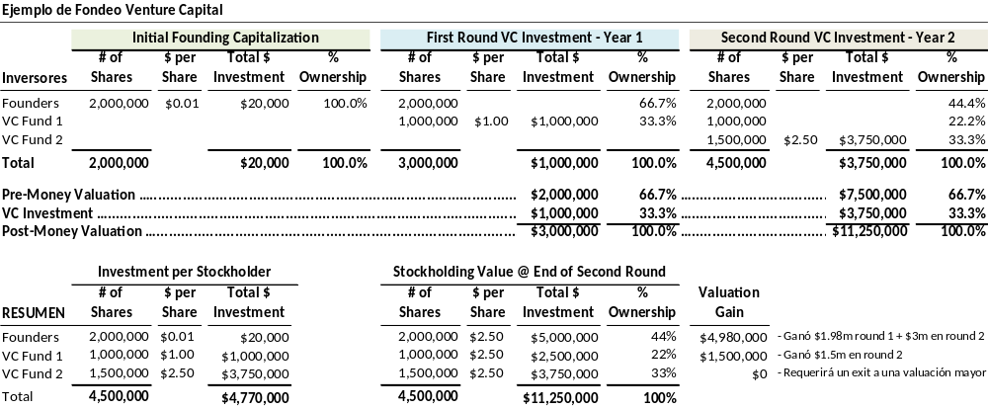
Venture Capital – Método de Inversión de Fondos VC
El inversor establece una valuación del equity de la empresa target antes del aporte de capital (“pre-money valuation”)
Determina cuál será el aporte de capital que integrará a la empresa target
Sobre la base de la pre-money valuation y el monto del aporte, determina un valor compañía posterior al aporte (“post-money valuation”)
El cociente entre el monto aportado, y el post money valuation da como resultado el porcentaje del equity que le corresponde al inversor

Slide 12
Inversión de Fondos VC – Tipos de Dilución
TIPO DE DILUCIÓN
EJEMPLO
Dilución por aumento de capital no suscripto
La Firma A tiene un capital de 1.000 acciones
El Inversor F posee 100 acciones, que representan 10% del capital
La Firma A decide emitir 100 nuevas acciones
Inversor F decide no ejercer su derecho de suscripción preferente → sus 100 acciones pasan a representar 9,09% del capital (100 / 1.100)
Dilución por aumento de capital no suscripto, a precio mayor al de entrada del inversor
El Inversor F compró 100 acciones (10% post-money) de la Firma A en $100 (precio/acción $1,00) → valor “post-money” = $1.000
La Firma A decide emitir 100 nuevas acciones, precio/acción = $1,50
Inversor F decide no suscribir → participación de F se reduce a 9,09% (100 / 1.100), el valor de su tenencia pasa ser de $150 (100 * $1,50)
Dilución por aumento de capital no suscripto, a precio menor al de entrada del inversor “down round”
El Inversor F compró 100 acciones (10% post-money) de la Firma A en $100 (precio/acción $1,00) → valor “post-money” = $1.000
La Firma A decide emitir 100 nuevas acciones, precio/acción = $0,50
Inversor F decide no suscribir → participación de F se reduce a 9,09% (100 / 1.100), el valor de su tenencia se reduce a $50 (100 * $0,50)

Slide 13
Inversión de Fondos VC – Protección Anti-Dilución
“Down-round” -- Tipos de protecciones:
Las protecciones anti-dilución disparan una compensación mediante la emisión de acciones adicionales a favor del inversor afectado, si ocurre una emisión de acciones por debajo del precio de entrada de dicho inversor. Hay distintos métodos:
Full
Ratchet
El inversor protegido es compensado con una emisión de nuevas acciones (diluye al resto de los accionistas) al precio por acción del “down round”
Es el método más simple y que compensa totalmente al inversor protegido
En consecuencia es el método que mas diluye a los restantes accionistas
Weighted Average
Broad Based
El inversor protegido es compensado con una emisión de nuevas acciones a un precio promedio por acción
Broad based: en el cálculo se usan todas las acciones emitidas
Narrow based: cálculo solo usa las acciones del inversor “protegido”
Narrow Based
Pay
to Play
Se pueden aplicar los métodos “full ratchet” o “weighted average” combinados con el mecanismo “pay to play”
El inversor protegido solo podrá continuar ejerciendo sus derechos anti-dilución si continua participando en nuevas rondas de financiación (puede exigirse determinado monto)

Slide 14
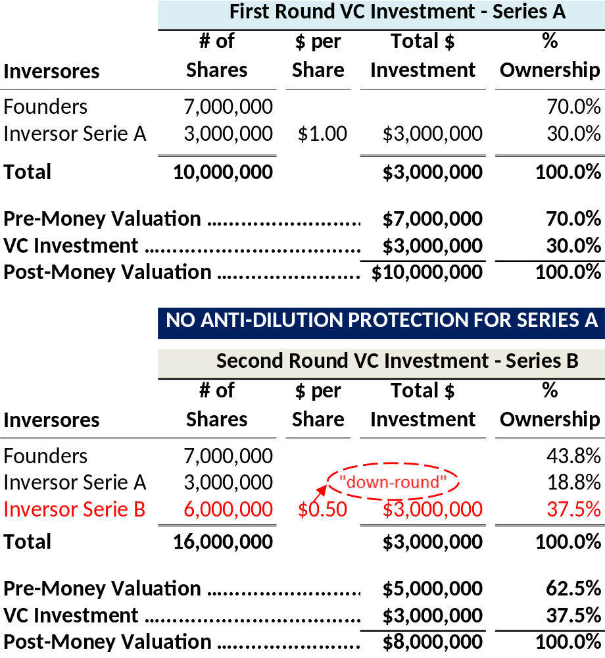
Inversión de Fondos VC – Protección Anti-Dilución
Descripción
Ejemplo – SIN Protección Anti-Dilución
Serie A
La empresa levanta $3m en una “Serie A”, emite 3m de acciones a $1.00 por acción
El inversor de la Serie A obtiene 30% del equity, NO negocia derechos anti-dilución
Fundadores poseen 7m acciones (70%)
Serie B
La empresa levanta un fondeo “Serie B” de un nuevo inversor, a un precio menor, de $0.50 por acción (precio baja un 50%), emitiendo 6m de acciones en la Serie B
Los fundadores y el inversor Serie A (al no haber pactado derecho anti-dilución) se diluyen proporcionalmente
El inversor Serie A se diluye de 30% a 18.8% del equity
El inversor Serie A perdió $1.5m de valor

Slide 15
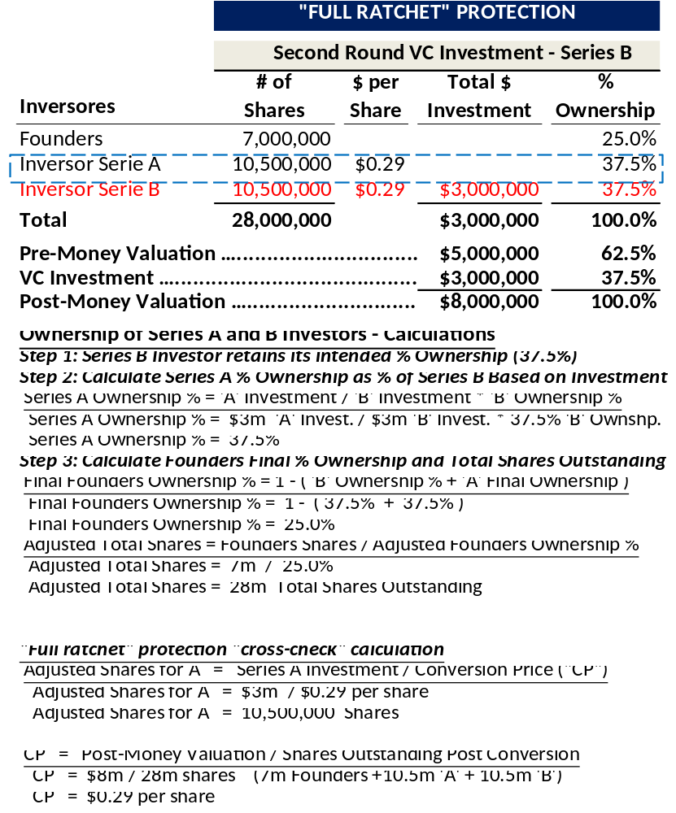
Inversión de Fondos VC – Protección Anti-Dilución
Descripción
Ejemplo – CON Protección Anti-Dilución “Full Ratchet”
Serie A
La empresa levanta $3m en una “Serie A”, emite 3m de acciones a $1.00 por acción
El inversor Serie A obtiene 30% del equity y negocia derecho anti-dilución “full ratchet”
Fundadores poseen 7m acciones (70%)
Serie B
La empresa levanta fondeo “serie B” por $3m, a un precio menor, de $0.50 por acción
El inversor Serie B entra, con la condición que se le reconozca un stake de 37.5% del equity
El inversor Serie A, que también invirtió $3m (= a Serie B), le corresponderá también un 37.5% al estar protegido por “full ratchet”
A los fundadores les queda un residual de 25% sobre un total de 28m de acciones (7m/25%)
Inversores Series B y A reciben 10.5m acciones c/uno (7.5m nuevas acciones para Serie A)
La compensación de 7.5m acciones cubre totalmente al Inversor Serie A (10.5m acciones * precio de conversión $0.29 = $3m)

Slide 16
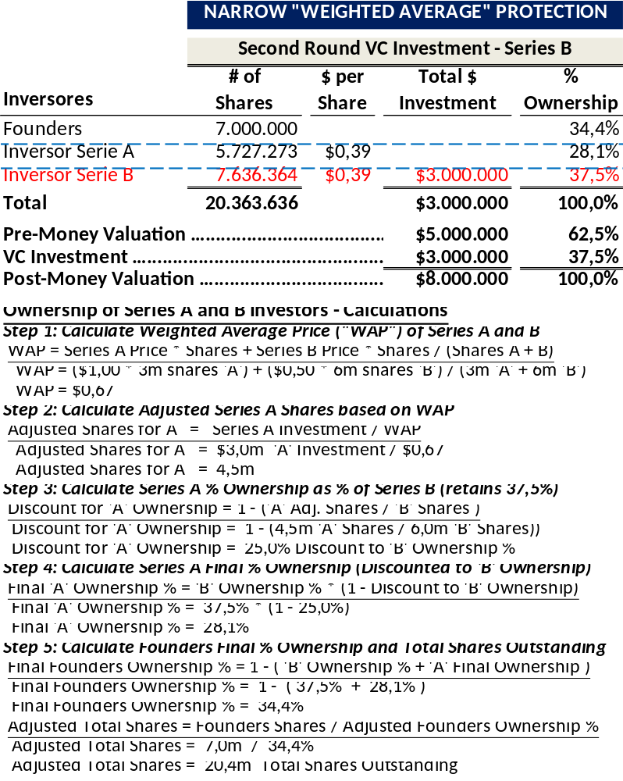
Inversión de Fondos VC – Protección Anti-Dilución
Descripción
Ejemplo – CON Protección Anti-Dilución “Weighted Average-Narrow-based”
Serie A
La empresa levanta $3m en una “Serie A”, emite 3m de acciones a $1.00 por acción
Inversor Serie A obtiene 30% del equity, negocia dcho. anti-dilución “narrow weighted avg”
Fundadores poseen 7m acciones (70%)
Serie B
La empresa levanta fondeo “serie B” por $3m, a un precio menor, de $0.50 por acción
El inversor Serie B entra, con la condición que se le reconozca un stake de 37.5% del equity
El inversor Serie A recibe 28.1% del equity, que se determina en función a un precio promedio
A los fundadores les queda un 34.4% sobre un total de 20.4m de acciones (7m/34.4%)
Inversor Serie A recibe 5.7m acciones (2.7m nuevas), Inversor Serie B recibe 7.6m acciones
La compensación de 2.7m acciones no cubre totalmente a Inversor Serie A que pierde $750k (5.7m acciones * precio conver. $0.39 = $2.25m)

Slide 17
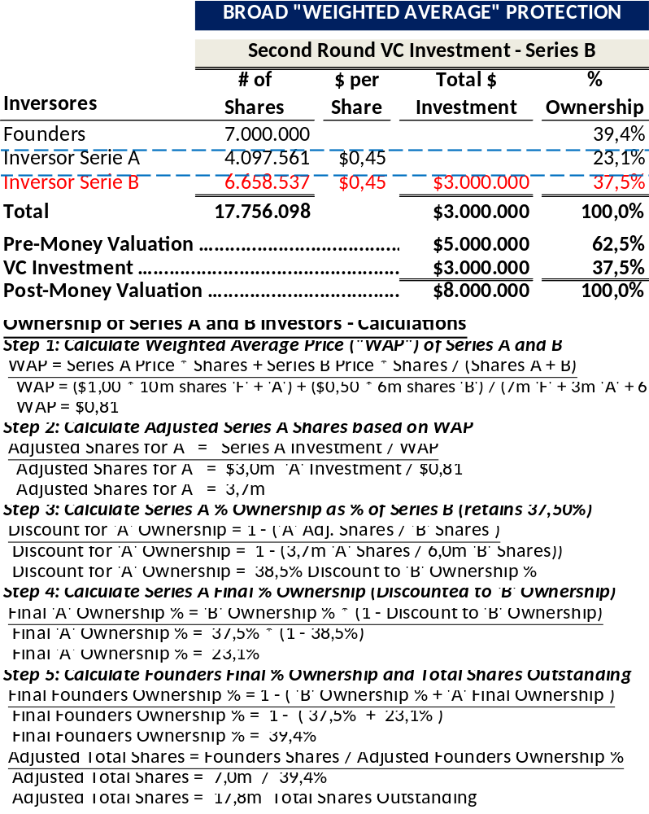
Inversión de Fondos VC – Protección Anti-Dilución
Descripción
Ejemplo – CON Protección Anti-Dilución “Weighted Average-Broad-based”
Serie A
La empresa levanta $3m en una “Serie A”, emite 3m de acciones a $1.00 por acción
Inversor Serie A obtiene 30% del equity, negocia dcho. anti-dilución “broad weighted avg”
Fundadores poseen 7m acciones (70%)
Serie B
La empresa levanta fondeo “serie B” por $3m, a un precio menor, de $0.50 por acción
El inversor Serie B entra, con la condición que se le reconozca un stake de 37.5% del equity
El inversor Serie A recibe 23.1% del equity, que se determina en función a un precio promedio
A los fundadores les queda un 39.4% sobre un total de 17.8m de acciones (7m/39.4%)
Inversor Serie A recibe 4.1m acciones (1.1m nuevas), Inversor Serie B recibe 6.7m acciones
La compensación de 1.1m acciones no cubre totalmente a Inversor Serie A que pierde $1.2m (4.1m acciones * precio conver. $0.45 = $1.8m)

Slide 18
Inversión de Fondos VC – Protección Anti-Dilución
Observaciones Finales
El mecanismo “full ratchet” de protección anti-dilución en un “down-round” ofrece la mayor compensación al inversor tenedor del derecho “full ratchet” … toda la pérdida de valor del “down-round” es absorbida por los fundadores
Al tener dicho impacto, el mecanismo “full ratchet” puede desalentar el ingreso de nuevos inversores en futuras series, si el efecto anti-dilución reduce demasiado el equity de los founders/management (su incentivo a crear valor)
El mecanismo “weighted average” tiene un efecto más moderado que el “full ratchet”, generando menor protección para el inversor VC, diluyendo menos a los fundadores
Cuando se estructuran estas clausulas de protección anti-dilución en los acuerdos de accionistas, se debe considerar:
  Definir que se incluye en la definición de “acciones totales”. Por ejemplo, si se incluyen las acciones a emitir para stock options. La empresa buscará una definición que reduzca la dilución de los founders.
  Incluir una provisión donde los accionistas renuncien a sus derechos de preferencia a favor del inversor protegido por derechos anti-dilución

Slide 19
Fondos de VC y PE – Exit Strategies
Concepto
Comentarios
Exit Strategies Posibles
Venta privada a empresa o fondo PE Se salir al 100% con pago cash
Merger/fusión con otra empresa Se vende 100% pero el pago no es cash
Oferta pública de acciones (“IPO”) Exit en etapas, pero genera capital gain
Levered recapitalization Se emite deuda para pagar dividendo o share repurchase al inversor que sale
Exit
Best Practices
Identificar targets con exits viables Identificar buyers antes de la compra
Preparar venta target 12 meses antes Priorizar value-creating projects, clean-up
Foco management en performance Sostener performance, ejecutar mejoras
Preparar mgmt para proceso venta Anticipar problemas/preguntas de buyers

Slide 20
Venture Capital y Private Equity – Exit Rights
Drag along derecho a exigir a otro accionista a que se incluyan sus acciones en la venta que acordé de mi tenencia accionaria
Tag along derecho a exigir que mi tenencia accionaria se incluya en la venta acordada por el accionista controlante
First Refusal derecho preferente a adquirir las acciones del socio vendedor en las
(“ROFR”) condiciones ofrecidas por un tercero
First Offer derecho preferente para adquirir acciones del socio vendedor al
(“ROFO”) precio ofrecido por este último
Registration Rights derecho a exigir que mis acciones sean registradas en CNV o SEC
para una eventual venta en una IPO o Follow-on Offering
Put options derecho a vender mis acciones a otro accionista o a la empresa
Russian Roulette un socio ofrece (1) comprar las acciones del otro socio, o (2) vender sus acciones, al precio fijado x el ofertante. El receptor de la oferta puede aceptar la compra o la venta
Texas Shootout ambos socios entregan en sobre cerrado, a la otra parte o a un 3ro, una oferta de compra de la participación de la otra parte a un precio determinado, ganando la contienda el que ofrece el precio mas alto

Slide 21
Venture Capital y Private Equity – Exit Rights
DERECHO
DESCRIPCIÓN
TAG ALONG
Es el derecho de un accionista a incluir sus tenencias accionarias en la venta acordada por su socio (normalmente el accionista controlante), en las condiciones establecidas de común acuerdo por éste último con el adquirente
En caso de que la oferta de compra involucrara sólo una porción del capital accionario, la alocación se haría a pro-rata en función de las tenencias de cada uno
El Tag along apunta a:
  Dar liquidez a tenencias minoritarias,
  Permitir un “sharing” de la prima de control
DRAG ALONG
Es el derecho de un accionista de exigir a un socio que incluya sus acciones en la venta, con la finalidad de retirarse de la inversión por medio de la venta de un paquete accionario mayor al que posee el vendedor
Este derecho puede ser exigido por:
  Un minoritario que desea salir vendiendo el paquete de control, y en consecuencia, gozando del “sharing” de la prima de control,
  El grupo de control, anticipando una potencial adquisición de un tercero que no quiera compartir el accionariado con una minoría

Slide 22
Venture Capital y Private Equity – Exit Rights
DERECHO
DESCRIPCIÓN
RIGHT OF
FIRST REFUSAL
(“ROFR”)
Es el derecho preferente de un accionista de adquirir las acciones del accionista vendedor en las condiciones ofrecidas por un tercero
Esta cláusula normalmente es exigida por los accionistas controlantes, y está orientada a permitir que éstos puedan decidir sobre la composición del elenco accionario (“estrategia defensiva”)
Normalmente el derecho de First Refusal acompaña al derecho de Tag Along
RIGHT OF
FIRST OFFER
(“ROFO”)
Es el derecho preferente de un accionista para adquirir las acciones del accionista vendedor al precio ofrecido por este último
En ningún caso el accionista vendedor podrá vender sus acciones a un precio inferior al ofrecido al accionista tenedor del “First Offer Right”
Normalmente el derecho de First Offer es la alternativa (“second best”) frente a la negativa a otorgar un derecho de First Refusal

Slide 23
Venture Capital y Private Equity – Exit Rights
DERECHO
DESCRIPCIÓN
REGISTRATION
RIGHTS
Derecho que tiene un accionista de exigir que las acciones de la que es titular sean registradas ante la CNV / SEC (“Reg Right Local” y “Reg Right Internacional”, respectivamente), a efectos de poder ser vendidas en el mercado ya sea a través de una Oferta Pública Inicial, o bien en una posterior oferta secundaria
Común en compañías que presentan un volumen y/o perfil de negocios atractivo para el público inversor. Hay dos variantes:
  “Piggyback Registration Rights”: el inversor tiene derecho de “agregar” su tenencia a la colocación lanzada por la Compañía (si lanza una oferta primaria, ésta tiene prioridad sobre la venta de la tenencia del inversor si la colocación resulta subsuscripta)
  “Demand Registration Rights”: el inversor tiene derecho de “forzar” la colocación pública de su tenencia, aunque la Compañía no tenga entre sus planes llevar adelante ninguna colocación (normalmente éste derecho se encuentra condicionado a la obtención de un underwriting en firme de un banco de inversión por encima de un valor Compañía mínimo pre-establecido)

Slide 24
Venture Capital y Private Equity – Exit Rights
DERECHO
DESCRIPCIÓN
PUT
OPTION
Put contra la Compañía
Derecho que se reserva el accionista contra la Compañía emisora, a efectos de que ésta recompre mandatoriamente las acciones a un precio predeterminado, a opción del tenedor
Este tipo de mecanismos normalmente complementa el derecho de exigir un IPO, y entra en vigor si el IPO no es lanzado dentro de un determinado período
Put contra el Accionista Controlante
El mecanismo es similar al del put contra la Compañía, con la diferencia de que la recompra queda a cargo del accionista controlante, y no de la Compañía
Ello es así dado que muchas veces la Compañía emisora de las acciones no tiene la capacidad de generación de fondos necesaria para recomprar la tenencia dentro del período que fija el inversor como “holding period”

Slide 25
Venture Capital y Private Equity – Exit Forzoso
Salida Forzosa de un Accionista - Deadlock
Tipos de conflicto
Arbitraje (por ej.: cuestiones de interpretación)
“Deadlock”
“Russian Roulette”
“Texas Shootout”
Solución de “deadlocks” – Finalidad
La Compañía esta por encima de los intereses de los accionistas
Resolución rápida y objetiva
“Uno de los dos debe morir”

Slide 26
Venture Capital y Private Equity – Exit Forzoso
MECANISMO
DESCRIPCIÓN
RUSSIAN
ROULETTE
Cualquiera de los bloques accionarios puede gatillar el proceso
El accionista que lo inicia ofrece (1) comprar el 100% del bloque accionario “opositor”, o (2) vender el 100% de su posición, a un mismo precio (por punto porcentual)
El accionista que recibe la oferta decide si compra (bajo precio) o si vende (buen precio)
Este mecanismo supone relación de fuerzas “parejas” (riesgo para accionista con una situación financiera ajustada)
TEXAS
SHOOTOUT
Cualquiera de los bloques accionarios puede gatillar el proceso
El accionista que lo inicia notifica al otro su voluntad de comprar el 100% del bloque accionario “opositor”
El accionista que recibe la oferta replica notificando su voluntad de comprar el 100% del paquete accionario del oferente
Ambos bloques presentan su propuesta económica en sobre cerrado a un tercero
El que cotiza el precio más alto es el que gana la contienda

Slide 27
Fondos de VC y PE … estructura típica
Actores participantes
Family offices/ wealthy Individuals
Pension funds
Insurance firms
University Endowments
Funds of Funds
Other Institutional Investors
Limited
Partners (“LP”)
General
Partner (“GP”)
Usualmente co-invierte un % minoritario
Private Equity
Fund
Tax efficiency @ exit
OFF SHORE
Holding
Company
Usualmente vehículo para emitir “acquisition debt”
Target
Company
ON SHORE

Slide 28
Métodos de valuación
Por Discounted Cash Flow “DCF” (Intrinsic Value)
  Adjusted Present Value (“APV”): variante al DCF, mide en forma separada el valor de los ahorros impositivos por intereses de deuda
Por Múltiplos (EBITDA, Price Earnings, etc.) (Relative Value)
  Por Comparables Públicos (empresas que cotizan en bolsa)
  Por Transacciones Comparables (múltiplos pagados en M&A deals)
Por Valor de Liquidación
  Negocios con vida útil definida (ej. oil & gas, contrato peaje, etc.)
  Distress financiero/bancarrota
Otros métodos/herramientas utilizadas
  TIR target de fondos privados de Venture Capital
  Venture Capital Method
  TIR target de fondos privados de Private Equity/LBO
  Costo de reposición o reconstrucción
  Equity analysts Price targets (IPOs)

Slide 29
Caso “MuMaté”

Slide 30
MuMaté – Preguntas guía
¿Porque MuMaté están evaluando asociarse a un fondo de Venture Capital? ¿Qué valor les puede agregar un fondo de VC?
¿Porque DuPage Ventures (“DPV”) está evaluando invertir en MuMaté? ¿Que objetivos financieros tiene DPV con la inversión?
Monto de fondos necesarios. ¿Cuántos fondos necesita MuMaté hasta alcanzar “cash break-even”? ¿Qué monto solicitaría Ud.?
Estructura de capital. Se plantea la posibilidad de financiar con deuda. Evalúe los términos planteados. ¿Es viable, tomando en cuenta la generación de caja? Evalúe ventajas y riesgos/issues.
Estrategia de equity fundraising.
  Analice las ventajas e issues respecto al escenario de fondeo con deuda.
  Evalúe las alternativas de accionistas e instrumentos de equity posibles.
  Valuación de MuMaté.
  ¿Que métodos se pueden utilizar para estimar el valor intrínseco del start-up?
  ¿Qué valuación puede esperarse del fondo DuPage? Compare con las valuaciones de los fondos Astoria y Prosper
  Evalúe la valuación pre-y post-money y el impacto en dilución a los accionistas.
Term Sheet – compare las ofertas de los fondos Astoria y Prosper.
  Valuation. ¿Como compara el rango esperable de DPV con Astoria y Prosper?
  Funds disbursement. ¿Con que timing solicitaría fondos? ¿Upfront, o en etapas?
  Stock Options. ¿Qué opina de los % de stock options propuestos por los VCs?
  Board composition y management. ¿Qué opina de las propuestas de los VCs?
  Otros términos relevantes. Evalúe los restantes términos. ¿Qué le preocupa?
Recomendación final – como asesor de MuMaté elabore una contraoferta de term sheet a DPV.

Slide 31
Racional de fondeo VC en MuMaté
Porqué
DPV?
“Smart Money” – experiencia en consumer goods
  Contactos comerciales + mercado financiero
Potencialmente fit con estilo management del fondo?
  Apoyo/aporte de valor vs. “report-control freaks”
Top-performing fund → buen track record en exits
  Founders podrán beneficiarse con eventual monetización al exit del VC
Producto diferenciado “healthy food” – premium pricing
Producto con tracción y buena publicidad (celebrities)
Se acerca a anual revenue run rate $10m
Despertó interés de Distribuidores y Partners
Necesita capital de trabajo para fondear crecimiento
Hay mercado/historial transacciones precedentes para eventual exit
  Mercado privado mas probable que mercado publico/IPO
Porqué
MuMaté?
MuMaté necesita capital para crecer y “smartmoney”
DPV busca un pureplay exitoso que tenga probabilidad de venta/exit

Slide 32
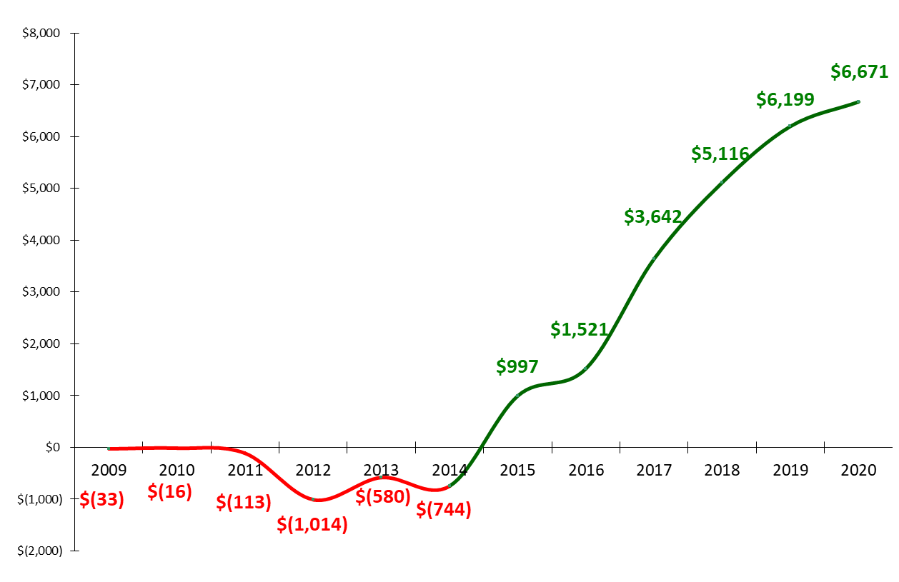
Curva de Cash Flow de MuMaté
$ 000
Histórico
Proyecciones del caso
Extrapolación
Se necesitan $2.5m hasta cash break-even
MuMaté necesita ~$2.5M hasta alcanzar cash break-even
Se proyectan 4 años, h/el 1er año cash flow positive (perspectiva VC/Exit Multiple)
Se agrega una proyección de 5 años mas (perspectiva strategic buyer/DCF)
Fuente: Exhibit 6 + extrapolacion propia

Slide 33
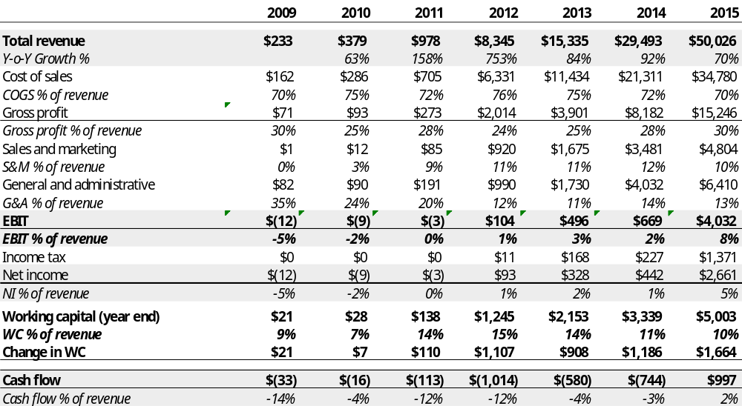
MuMaté – Análisis de Deuda y Estructura de Capital
Input Clave para Estructura de Capital: Proyección de Cash Flow
Histórico
Proyecciones del caso
MuMaté quema cash hasta 2014 … mercado de deuda planteará términos de deuda “non-investment grade” y garantías

Slide 34
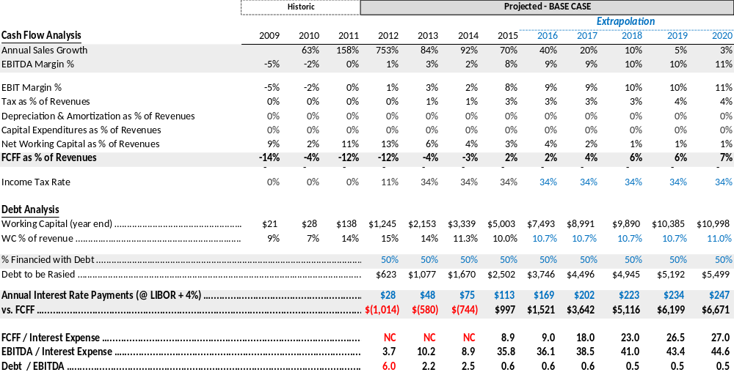
MuMaté – Análisis de Deuda y Estructura de Capital
Financiar 50% del capital de trabajo seria viable a partir de 2014 … cobertura EBITDA/Intereses >2 … pero proyecciones tienen riesgo “start-up”

Slide 35
DCF Valuation – repaso WACC
ACTIVOS (D+E)
DEUDA (D)
Costo de Deuda “K_{d}”
K_{d}
Costo Ponderado de Capital “WACC”
WACC
EQUITY (E)
Costo de Equity “K_{e}”
K_{e}
Valor firma = Deuda + Equity
Estructura de capital
% Deuda
% Equity
WACC = [ K_{d} x (1 – tax%) x D/(D+E) ] + [ K_{e} x E/(D+E) ]
Costo Deuda K_{d}, after tax
Costo Equity K_{e} = R_{f} + β_{e} x (R_{m} – R_{f})
Tasa libre de riesgo
Beta
“Premium” x riesgo de mercado

Slide 36
DCF Valuation – repaso WACC - Casos VC/PE
Adaptación del WACC a Venture Capital/Private Equity:
k_{e} = R_{(f)} + B_{(A)} * (R_{(VCm ó PEm)} - R_{(f)})
R_{(f)}: Risk-free rate (US Treasury Bonds)
B_{(A)}: Beta de Empresa “A”
R_{(VCm)} - R_{(f)}: VC Equity Risk Premium (VC Market Index Return – Risk-free rate)
R_{(PEm)} - R_{(f)}: PE Equity Risk Premium (PE Market Index Return – Risk-free rate)
Note: Venture Capital/Private Equity returns data from databases like Cambridge Associates

Slide 37
Repaso WACC - Beta unlevered - re-levered
1) Beta “Unlevered” de empresas comparables
1) Se calcula Beta “unlevered” (β_{u}) de la industria (empresas comparables que cotizan) “desapalancando” la estructura de capital (D/E ) de dichas firmas comparables:
β_{unlevered} comparables = β_{levered} comparables / [ 1 + D/E “comparables” * (1 - tax %) ]
β_{l}
β_{u} =
1 + [ D/E * ( 1 - tax % ) ]
β_{levered} empresa “target” = β_{unlevered} comparables * [ 1 + D/E “target” * (1 - tax %) ]
β_{l} = β_{u} * [ 1 + D/E * ( 1 - tax % ) ]
_{(“Asset Beta”)}
_{(“Equity Beta”)}
2) Beta
“Re-levered” para empresa “target”
2) Se calcula Beta “re-levered”, “re-apalancando” la Beta “unlevered” de las comparables (paso 1) con la estructura de capital “target” de la empresa/target analizada:
_{(“Equity Beta”)}
_{(“Asset Beta”)}

Slide 38
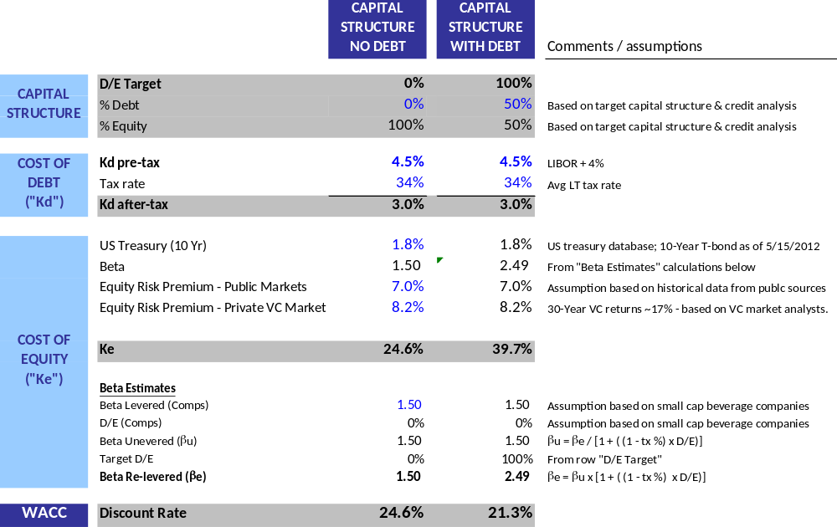
Estimación WACC
Sin deuda en la estructura de capital el WACC es de ~25% … asumiendo 50% de deuda/capital total, el WACC seria de ~21%

Slide 39
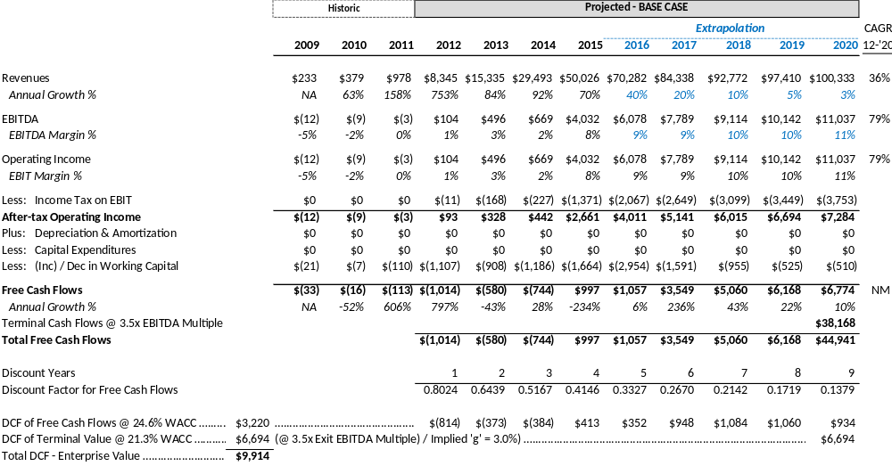
Valuación DCF
Valuación $10m aplicando WACC sin deuda (25% WACC) al periodo proyectado 2012-2020, y WACC con deuda 50% al Valor Terminal (21% WACC)

Slide 40
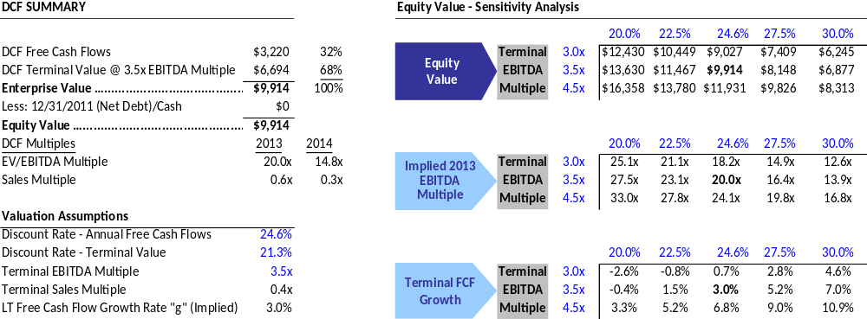
Valuación DCF
Valuación $10m aplicando WACC sin deuda (25% WACC) al periodo proyectado 2012-2020, y WACC con deuda 50% al Valor Terminal (21% WACC)

Slide 41
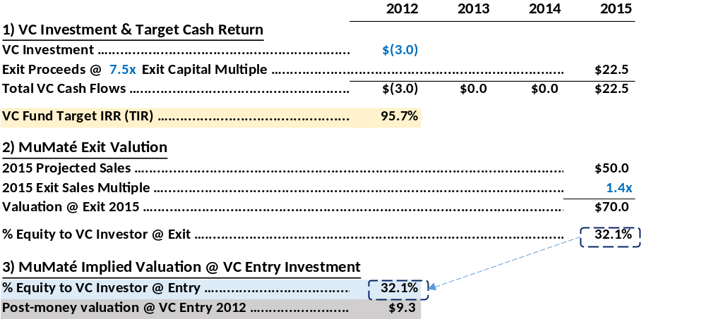
Valuación del Fondo VC – BASE CASE
VC invierte $3m
Target Exit 5-10x Capital Invertido
Mid-point 7.5x * $3m = $22.5m
Target TIR implicita ~96%
Exit año 4 (2015)
Exit Multiple 1.4x Revenue = $70m
% Ownership resultante 32.1%
($22.5m / $70m)
VC invierte $3m y obtiene 32.1% del equity
Post-money valuation $9.3m
($3m / 32.1%)
Note: valuation scenario based on assumptions established in Case B-2 (page 2)
El Fondo VC plantea la inversión en términos de una tasa de retorno target (TIR) en función de la cual se calcula el valor del negocio y el % de ownership para el VC

Slide 42
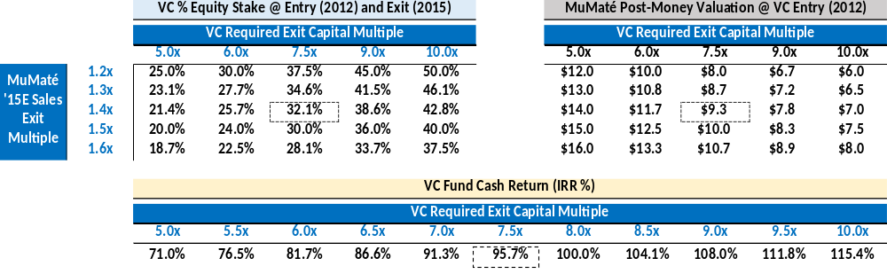
Valuación del Fondo VC – BASE CASE
Note: valuation scenario based on assumptions established in Case B-2 (page 2)
Target return (TIR) del 96% (5-10x Multiple of Invested Capital)
Exit Revenue Multiple 1.4x → VC calcula recibir 32.1% del equity
Con inversión de $3m → Post-money valuation resulta en $9.3m
A mayor target return (TIR), menor post-money valuation y mayor % del equity para el VC

Slide 43
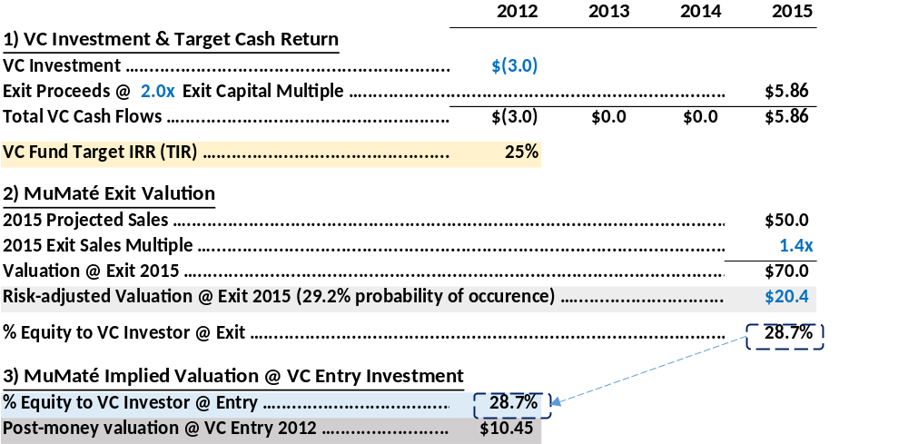
Valuación del Fondo VC – RISK-ADJUSTED (WORST CASE)
Risk-adjustment = 29% over BASE CASE
VC invierte $3m
Target TIR 25%
Target Exit 2x Capital (implicito)
Valor al Exit ~2x * $3m = $5.86m
Exit 2015 a 1.4x Revenue = $70m
Risk-adj. = 29% * $70=$20.4m value
% Ownership resultante 28.7%
($5.86m / $20.4m)
VC invierte $3m y obtiene 28.7% del equity
Post-money valuation $10.45m
($3m / 28.7%)
Tambien se puede calcular la valuacion de $10,45m descontando el valor terminal $20,4m a la tasa target de 25%
Note: valuation scenario based on assumptions established in Case B-2 (page 3)
El Fondo VC estima una tasa de retorno target (TIR) mínima de 25% y ajusta las assumptions de exit con un descuento del 71% por riesgo (29% risk-adjustment)
El monto de exit buscado por el VC de $5,86m, dividido por el valor terminal ajustado total de $20,4m resulta en una participación de equity de 28.7% para el Fondo VC
El monto de inversión del Fondo VC de $3m, dividido el % de equity de 28.7%, resulta en una valuación implícita de $10.45m para MuMaté

Slide 44
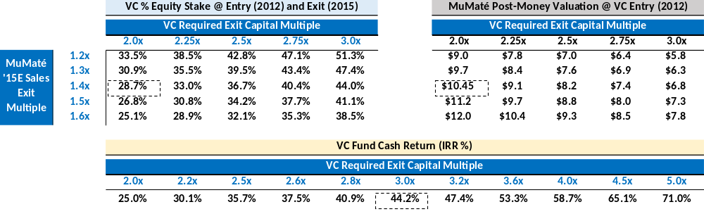
Valuación del Fondo VC – RISK-ADJUSTED (WORST CASE)
Risk-adjustment = 29% over BASE CASE
Note: valuation scenario based on assumptions established in Case B-2 (page 3)
Target return (TIR) mínima 25% (2x Multiple of Invested Capital)
Exit Revenue Multiple 1.4x * 29% risk adjustment→ VC calcula recibir 28.7% del equity
Con inversión de $3m → Post-money valuation resulta en $10.45m
A mayor target return (TIR), menor post-money valuation y mayor % del equity para el VC

Slide 45
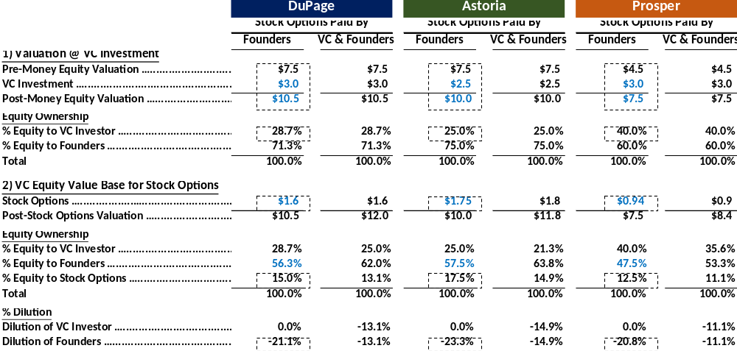
VC Funds Offers -- Comparison
Valuación, Option Pool, Dilución
La valuación “techo” de DuPage supera a las de Astoria y Prosper (la + baja)
Se asume que los 3 VCs negociarán que el Option pool lo paguen los Founders
Sujeto a sizing del Option Pool, la dilución de Founders es menor con DuPage

Slide 46
VC Funds Offers -- Comparison
Governance, Vesting, Fund Reputation
Board
3 board members
CEO/Founder + 1 DPV + 1 Independent
Does not prefer bigger board
3 board members
CEO/Founder + 1 AST + 1 Independent
Increase to 4 members (new CEO)
4 board members
2 Founders + 1 PRO + 1 Independent
Option
Pool
10-20% of fully diluted shares post-funding
Paid by Founders (no Investor dilution)
17.5% of fully diluted shares post-funding
Paid by Founders (no Investor dilution)
12.5% of fully diluted shares post-funding
Paid by Founders (no Investor dilution)
Founders Share
Vesting
25% @ closing, rest linear over 36 months
Unvested shares subject to buyback @ fair value
33% @ closing, rest linear over 24 months
Unvested shares subject to buyback @ fair value
25% @ closing, rest linear over 36 months
Unvested shares subject to buyback @ fair value
Funds
Disbursement
Unspecified, considering 2-step funding
Two $1.25m tranches, 2nd tranche conditioned to $10m Rev & EBIT +
Unspecified
VC Fund
Reputation
Top-performing fund
Consumer industry expertise & contacts
Avg-performing fund
Jr. Partner industry expertise, but hands on
Reputed replacing mgmt
Strong-performing fund
Lacks packaged goods expertise, Partner is a good mgmt coach

Slide 47
Recomendaciones para MuMaté
Avanzar con la negociación con DPV … evitar/diferir exclusividad
  Mantener activas las otras 2 opciones (Astoria y Prosper) como plan B, tener opciones aumenta el poder de negociación con DPV
Funding $2.75m (1 tranche) – Post-money $10.45m (valuación implícita DPV)
  Menos fondeo que los $3m propuestos por DPV, pero a la valuación de $10.45m de DPV (es mayor al DCF)
  Menor dilución … % equity de 26.3% para DPV (vs. los 28.7% deseados por DPV, piso de DPV es 25% equity stake)
  $2.75m es un 10% mas que los $2.5m de caja requerida por MuMaté
  Un tranche evita split de valuación en 2 etapas y disponibiliza fondos upfront … posiciona mejor la negociación con distribuidores para lograr el growth plan
  Aceptar dividir en 2 tranches, solo si se fija una valuación para ambos tramos, de manera que la participación accionaria de DPV no supere el 26.3%
Board – OK 3 miembros en esta ronda, a revisar en futuras rondas
Negociar management stay y alcance de participación
  Si el mercado pide nuevo CEO, Founding CEO pasa a ser COO o rol similar
  Negociar veto rights para decisiones de producto, gestión de farmers, etc.
Option pool – target 15%
  Negociar que DPV pague la mitad … si no acepta aceptar toda la dilución
  Futuros option pools, si diluirán proporcionalmente a todos los accionistas
Vesting: 33% at closing, resto lineal en 24 meses (propuesta Astoria)
Anti-dilution clause: negociar la que genere menos dilución para los founders (por ej. “broad weighted average method”)

Slide 48
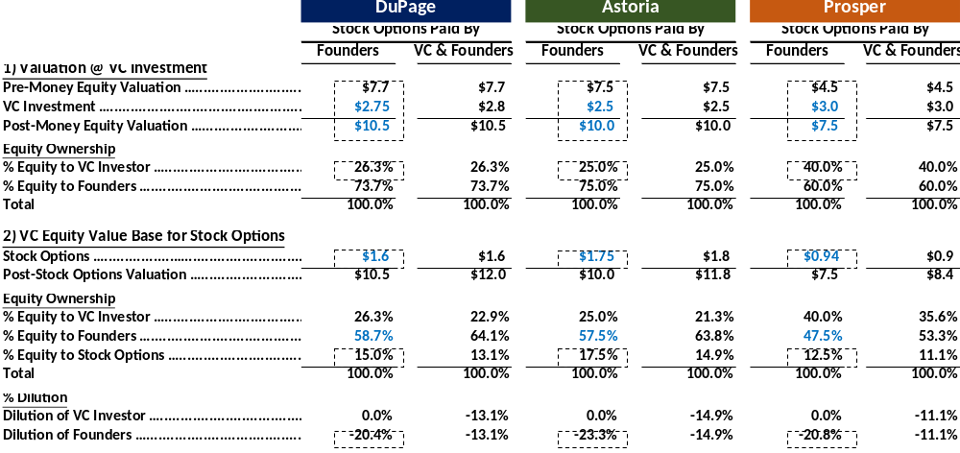
Recomendaciones para MuMaté
Term Sheet revisada de DPV (vs. Astoria y Prosper)

Slide 49
Algunas take-aways
Fondeo de start-ups con deuda es desafiante dado el estadio “early stage”
  El uso de deuda tiene la ventaja que permite evitar dilución de los accionistas
  Pero los términos de deuda para start-ups son onerosos (el riesgo crediticio es mayor, las tasas de interés suelen ser altas, y los acreedores puede exigir covenants estrictos y garantías de accionistas si no hay garantías reales sobre activos)
Valor aportado por Fondos VC … “smart money” vs. “not so smart” money
  Aporte de valor tangible a la operación del negocio vs. reporting “control freaks”
  Expertise en la industria = apoyo a la gestión del negocio
  Contactos = nuevos negocios, acceso a clientes, socios, nuevos financings
Método de valuación de un fondo de VC vs. método tradicional DCF
  A diferencia de un comprador estratégico que basa su análisis en DCF, los fondos de VC analizan valor desde la perspectiva de su TIR target (retorno target sobre la inversión)
  La mecánica es: “que precio/valuación pago por este negocio hoy, para que mi fondo pueda lograr una tenencia accionaria del ~30% y una TIR mayor al 25%?”
  El inversor suele hacer un “stress test” analizando escenarios de sensibilidad sobre las proyecciones de flujo de caja, a efectos de evaluar la factibilidad de lograr los objetivos del fondo (ej. 30% equity stake y TIR mayor a 25%) en un escenario “worst case”
Los fondos de VC buscan protegerse de eventuales diluciones por aumentos de capital a precio menor (“down round”) y por el pool de stock options
Governance y management: hay fondos VC que realizan mas cambios que otros fondos
Todos los fondos VC negociaran provisiones y derechos que aseguren su “exit” (tag along, ROFR, put option, etc.)

